Slide 1
Het bewegingsstelsel
Pathologie

Slide 3
Inhoudsopgave
Het bewegingsstelsel
Het skelet
Fracturen
Herstel breuken
Infecties
Tumoren
Gewrichten

Slide 4
Het bewegingsstelsel
Het systeem om het dierlijke lichaam in beweging te zetten.
Bestaat uit; banden, botten, gewrichten, kapsels, kraakbeen en skeletspieren.
Afwijkingen aan;
skelet
gewrichten
spieren
pezen

Slide 5
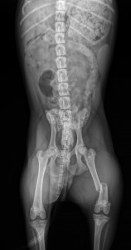
Het skelet (Fissuren en fracturen)
Afwijkingen algemeen:
Botbreuken
Scheuren
Infecties
Tumoren
Fissuren (scheurtjes in het bot).
Fracturen (botbreuken).
Notes:
Fissuren (scheurtjes in het bot) = kan nog normaal belasten, met goede behandeling behoudt normale vorm en voorkomt breuk. Lichtelijke pijn.
Fractuur (botbreuk) = bot verliest normale vorm en dit deel kan niet gebruikt worden. Veel pijn, zwelling rondom de fractuur, door bloeding uit het vlies rond het bot.

Slide 6
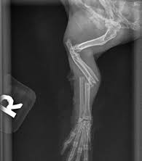
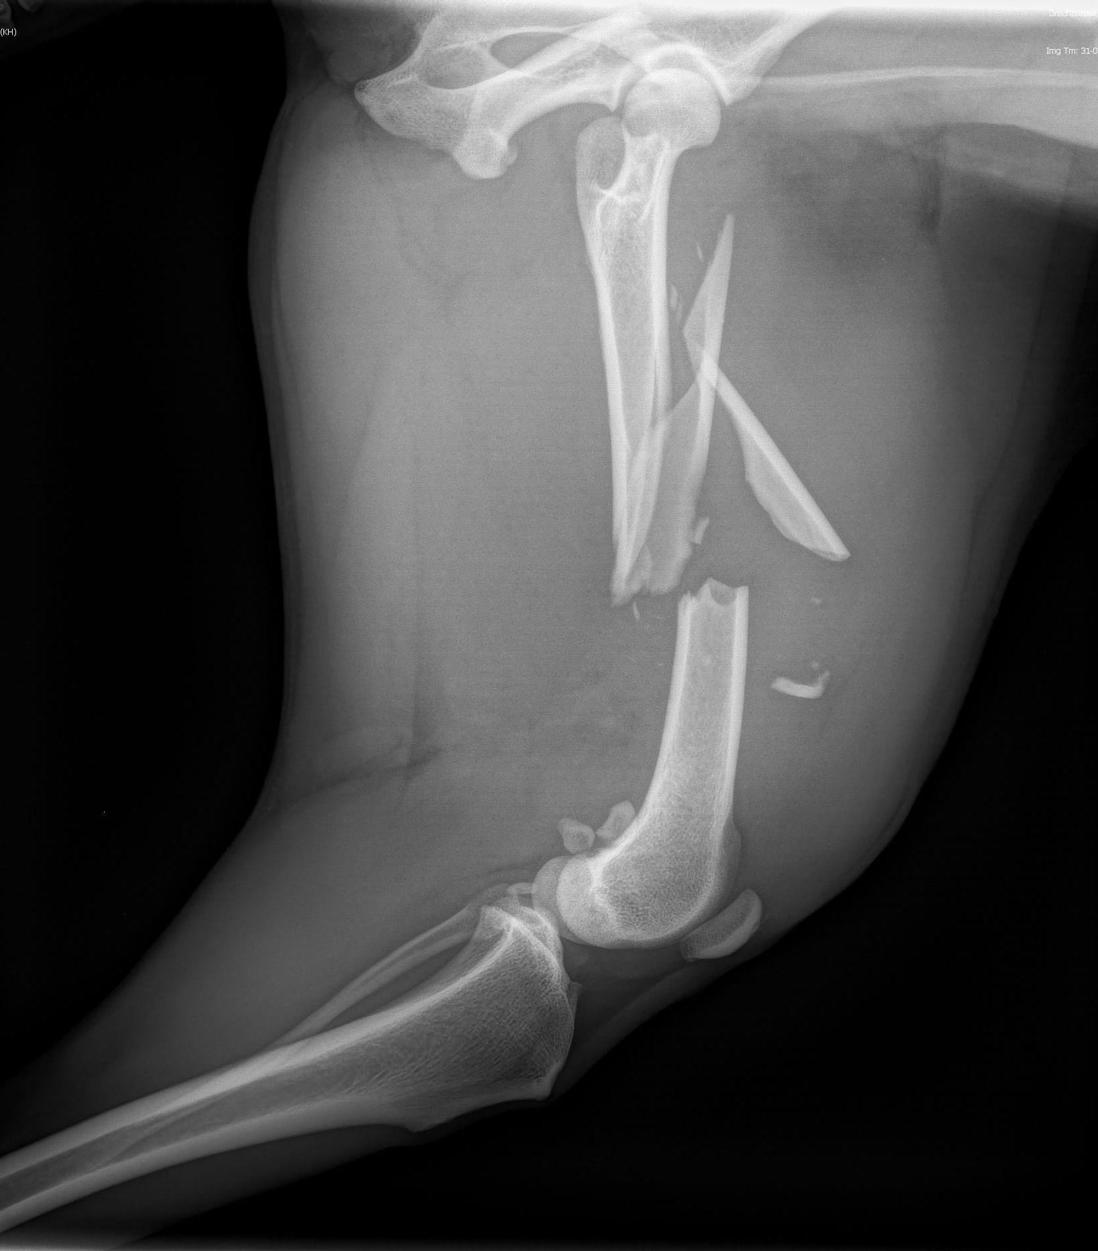
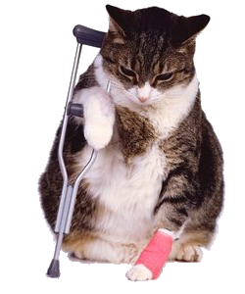
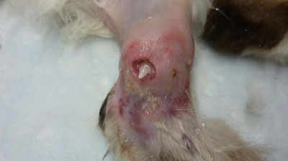
Fracturen
Enkelvoudig (één breuk).
Meervoudig (Meer breuken).
Commutatief (Verbrijzeld).
Gesloten (geen wonden zichtbaar).
Open (met open wond; uitstekend bot).
Snelle behandeling i.v.m. infecties.

Slide 7
Herstel van breuken

Slide 8
Infecties
Trauma (open fractuur).
Bacteriën in het bloed (hechten aan bot en gewrichten).
Operatieve behandeling.
Kleine wonden.
Symptomen:
Koorts
Kreupelheid
Algemeen beeld van ziekte
Ontstoken wonden
Antibiotica, pijnstillers en ontstekingsremmers.
Operatief (bot)weefsel verwijderen.

Slide 9
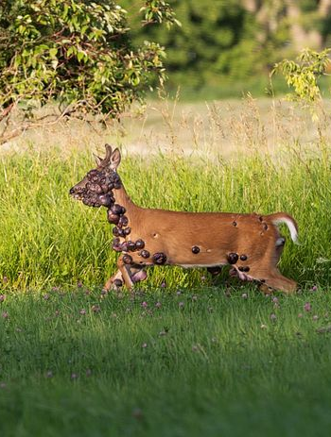
Tumoren
3 soorten Kwaadaardig:
Botcellen (Osteosarcoom)
Kraakbeencellen (Chondrosarcoom)
Bloedvatcellen (Hemangiosacroom)
Dikwordend bot, wat niet belast kan worden.
Uitgezaaid? Metastase ( vaak longen).

Slide 10
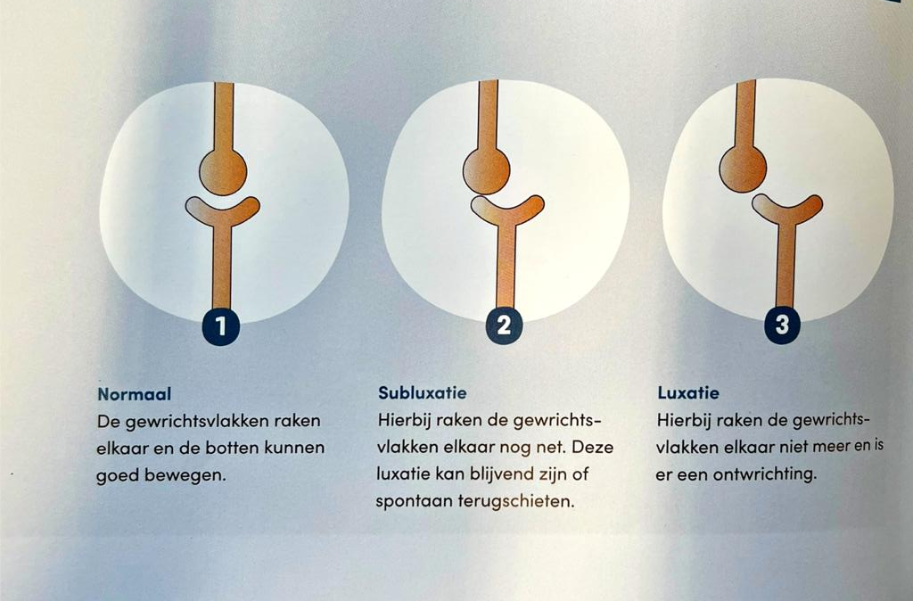
Gewrichten
Luxatie
(sub)luxatie
Notes:
Luxatie = de gewrichtsvlakken komen slecht of helemaal niet meer met elkaar in contact
Sub luxatie =Gewrichtsvlakken nog net met elkaar in contact. zijn de gewrichtsbanden bijna of volledig kapot, daarbij kunnen er bloedingen ontstaan in het gewricht. Dier heeft zoveel pijn dat hij dit niet meer gaat gebruiken

Slide 11
Gewrichten
Gewrichtsontsteking (Artritis)
Septische artritis
Door infectie (navelontsteking veulen).
Non-septische artritis
Door eigen lichaam of trauma.
Gevolg; artrose (slijtage of verdwijning kraakbeen).

Slide 12
Opdracht
Pictonary

